Slide 1




Chào mừng các con học sinh
đến với tiếu học ngày hôm nay!

Slide 2
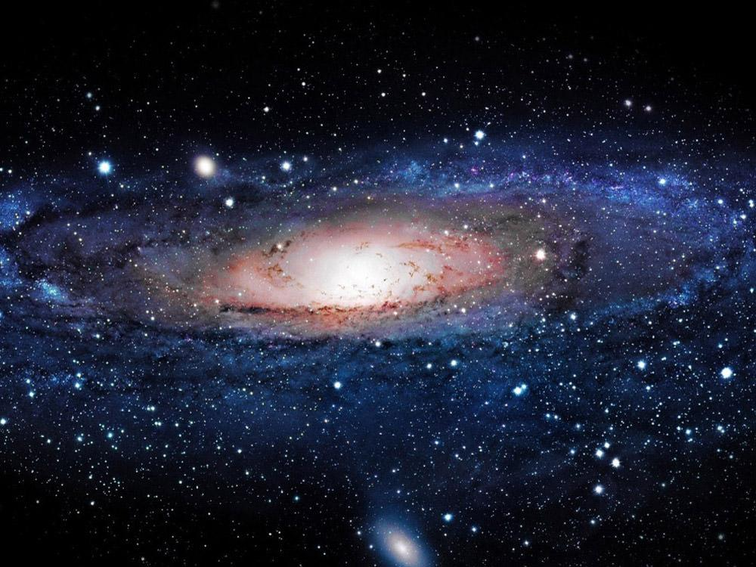
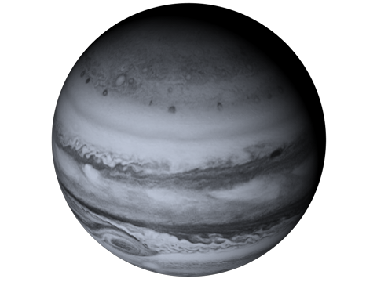

DU HÀNH VŨ TRỤ
BẮT ĐẦU
HƯỚNG DẪN

Slide 3
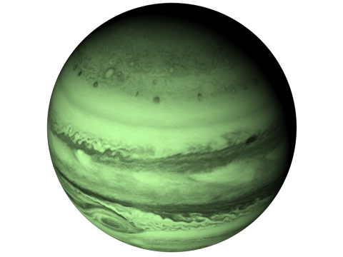
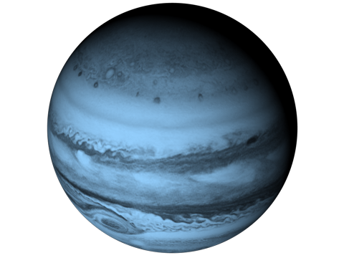


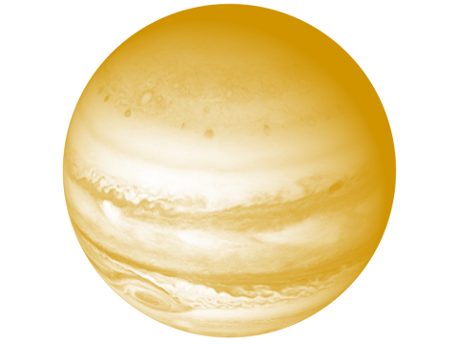
Sao Mộc
Sao Thủy
Sao Kim
Sao Hỏa

Slide 4
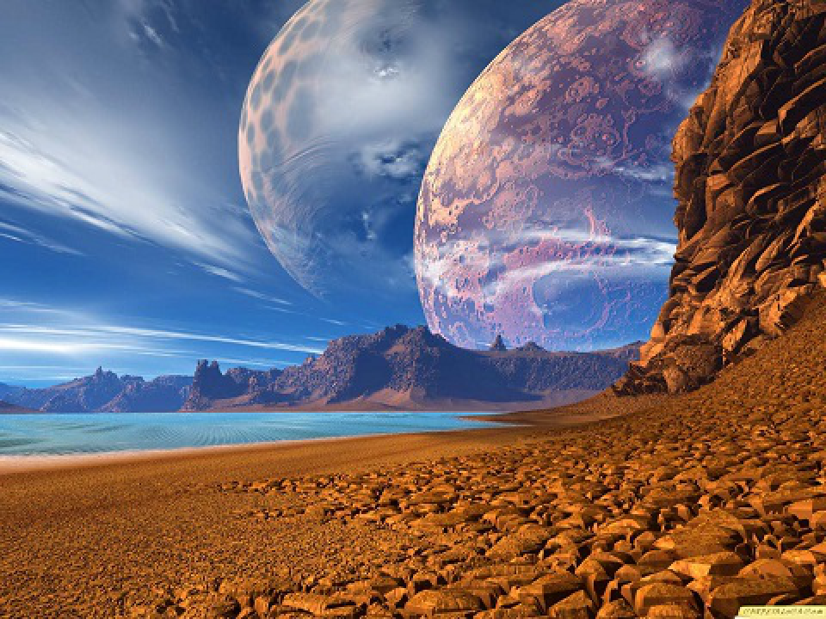



625 + 126 = ?
A: 751
B: 741
C: 740

Slide 5
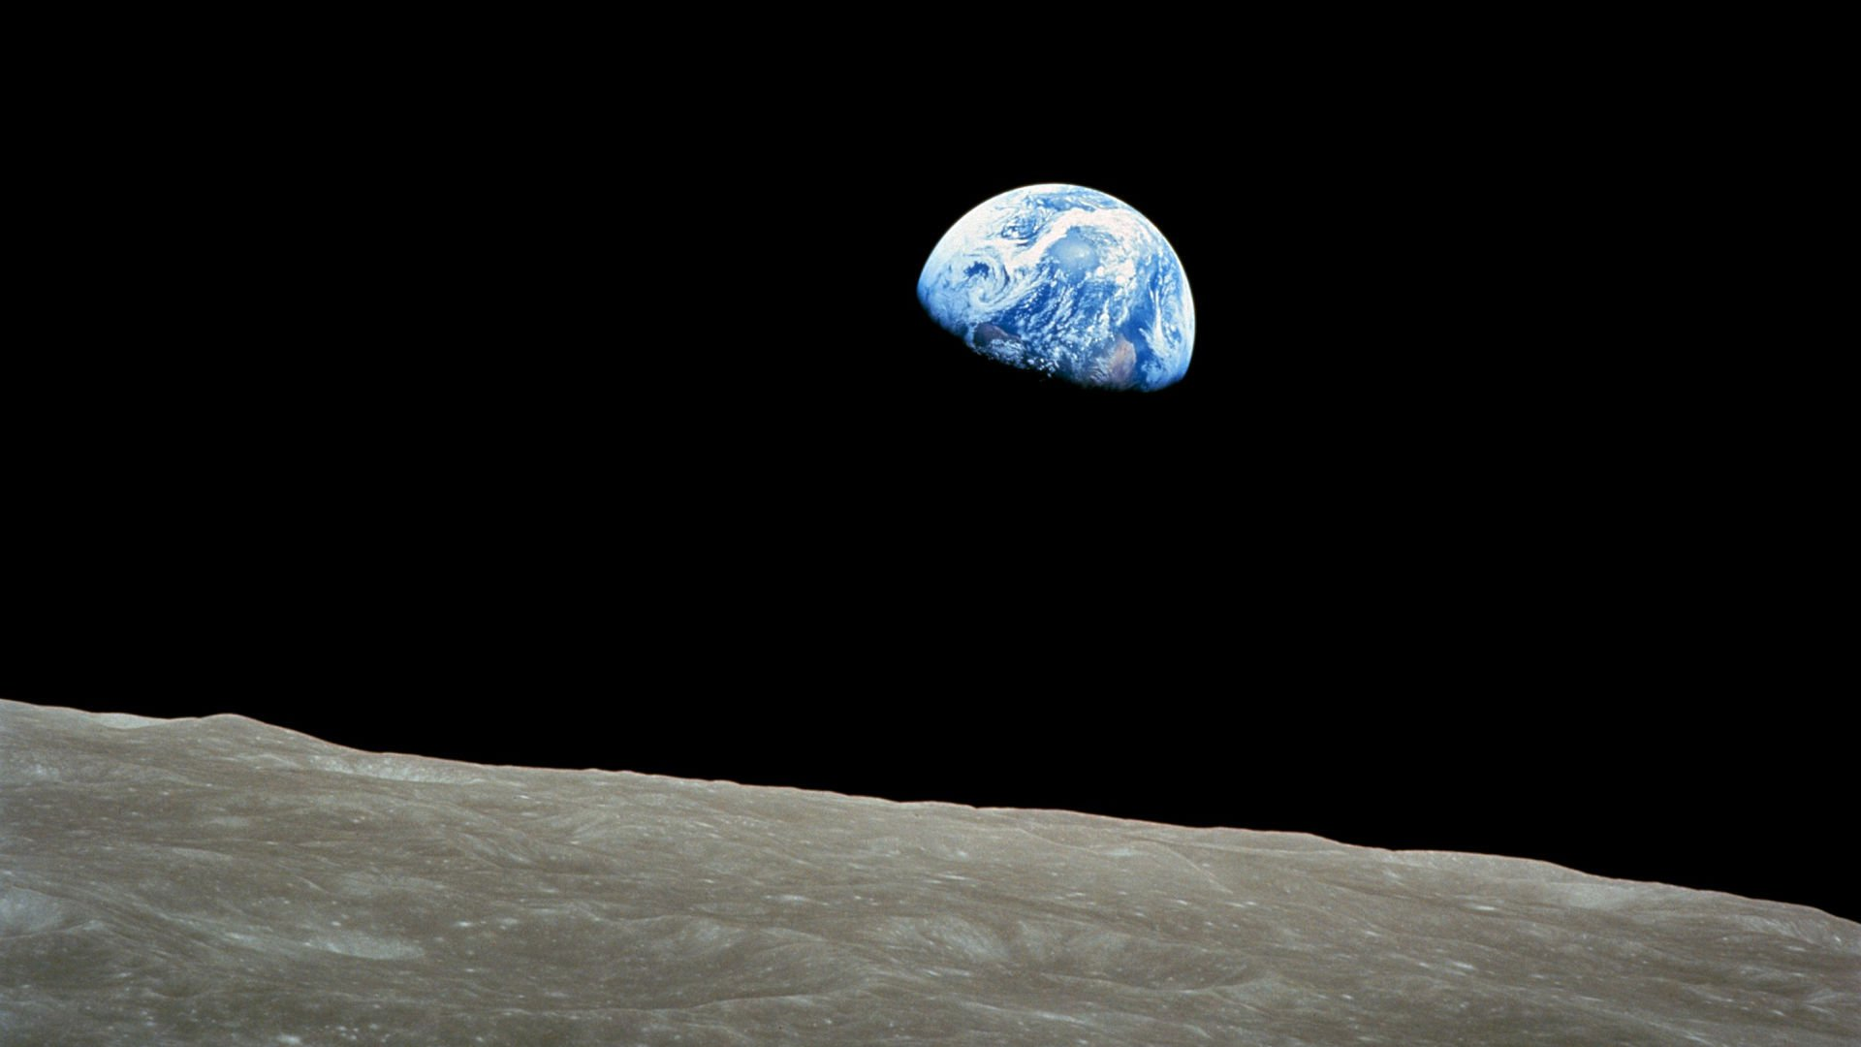
217 + 28 = ?
A: 235
B: 415
C: 245

Slide 6
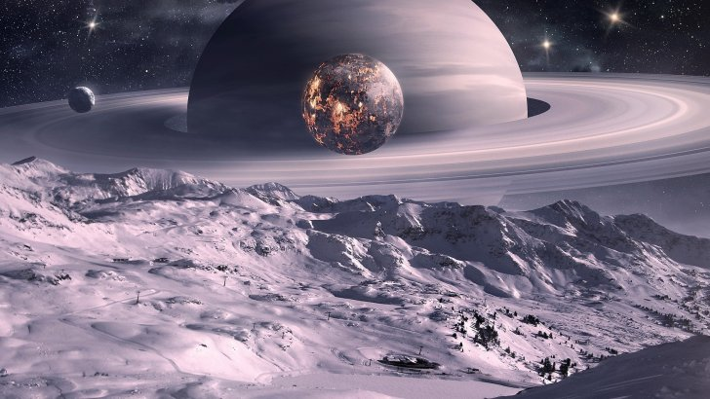
115 + 25 = ?
A: 130
B: 140
C: 150

Slide 7
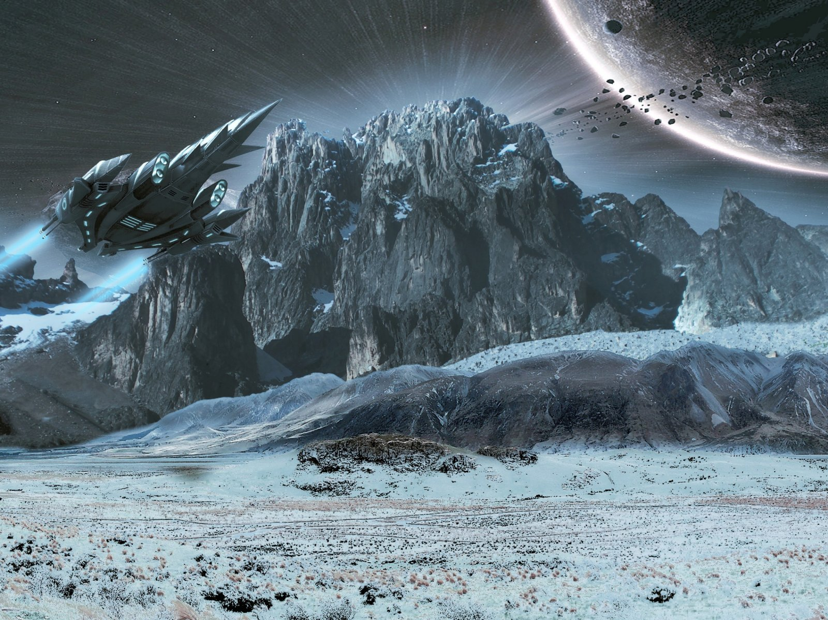
720 + 80 = ?
A: 800
B: 900
C: 790

Slide 8
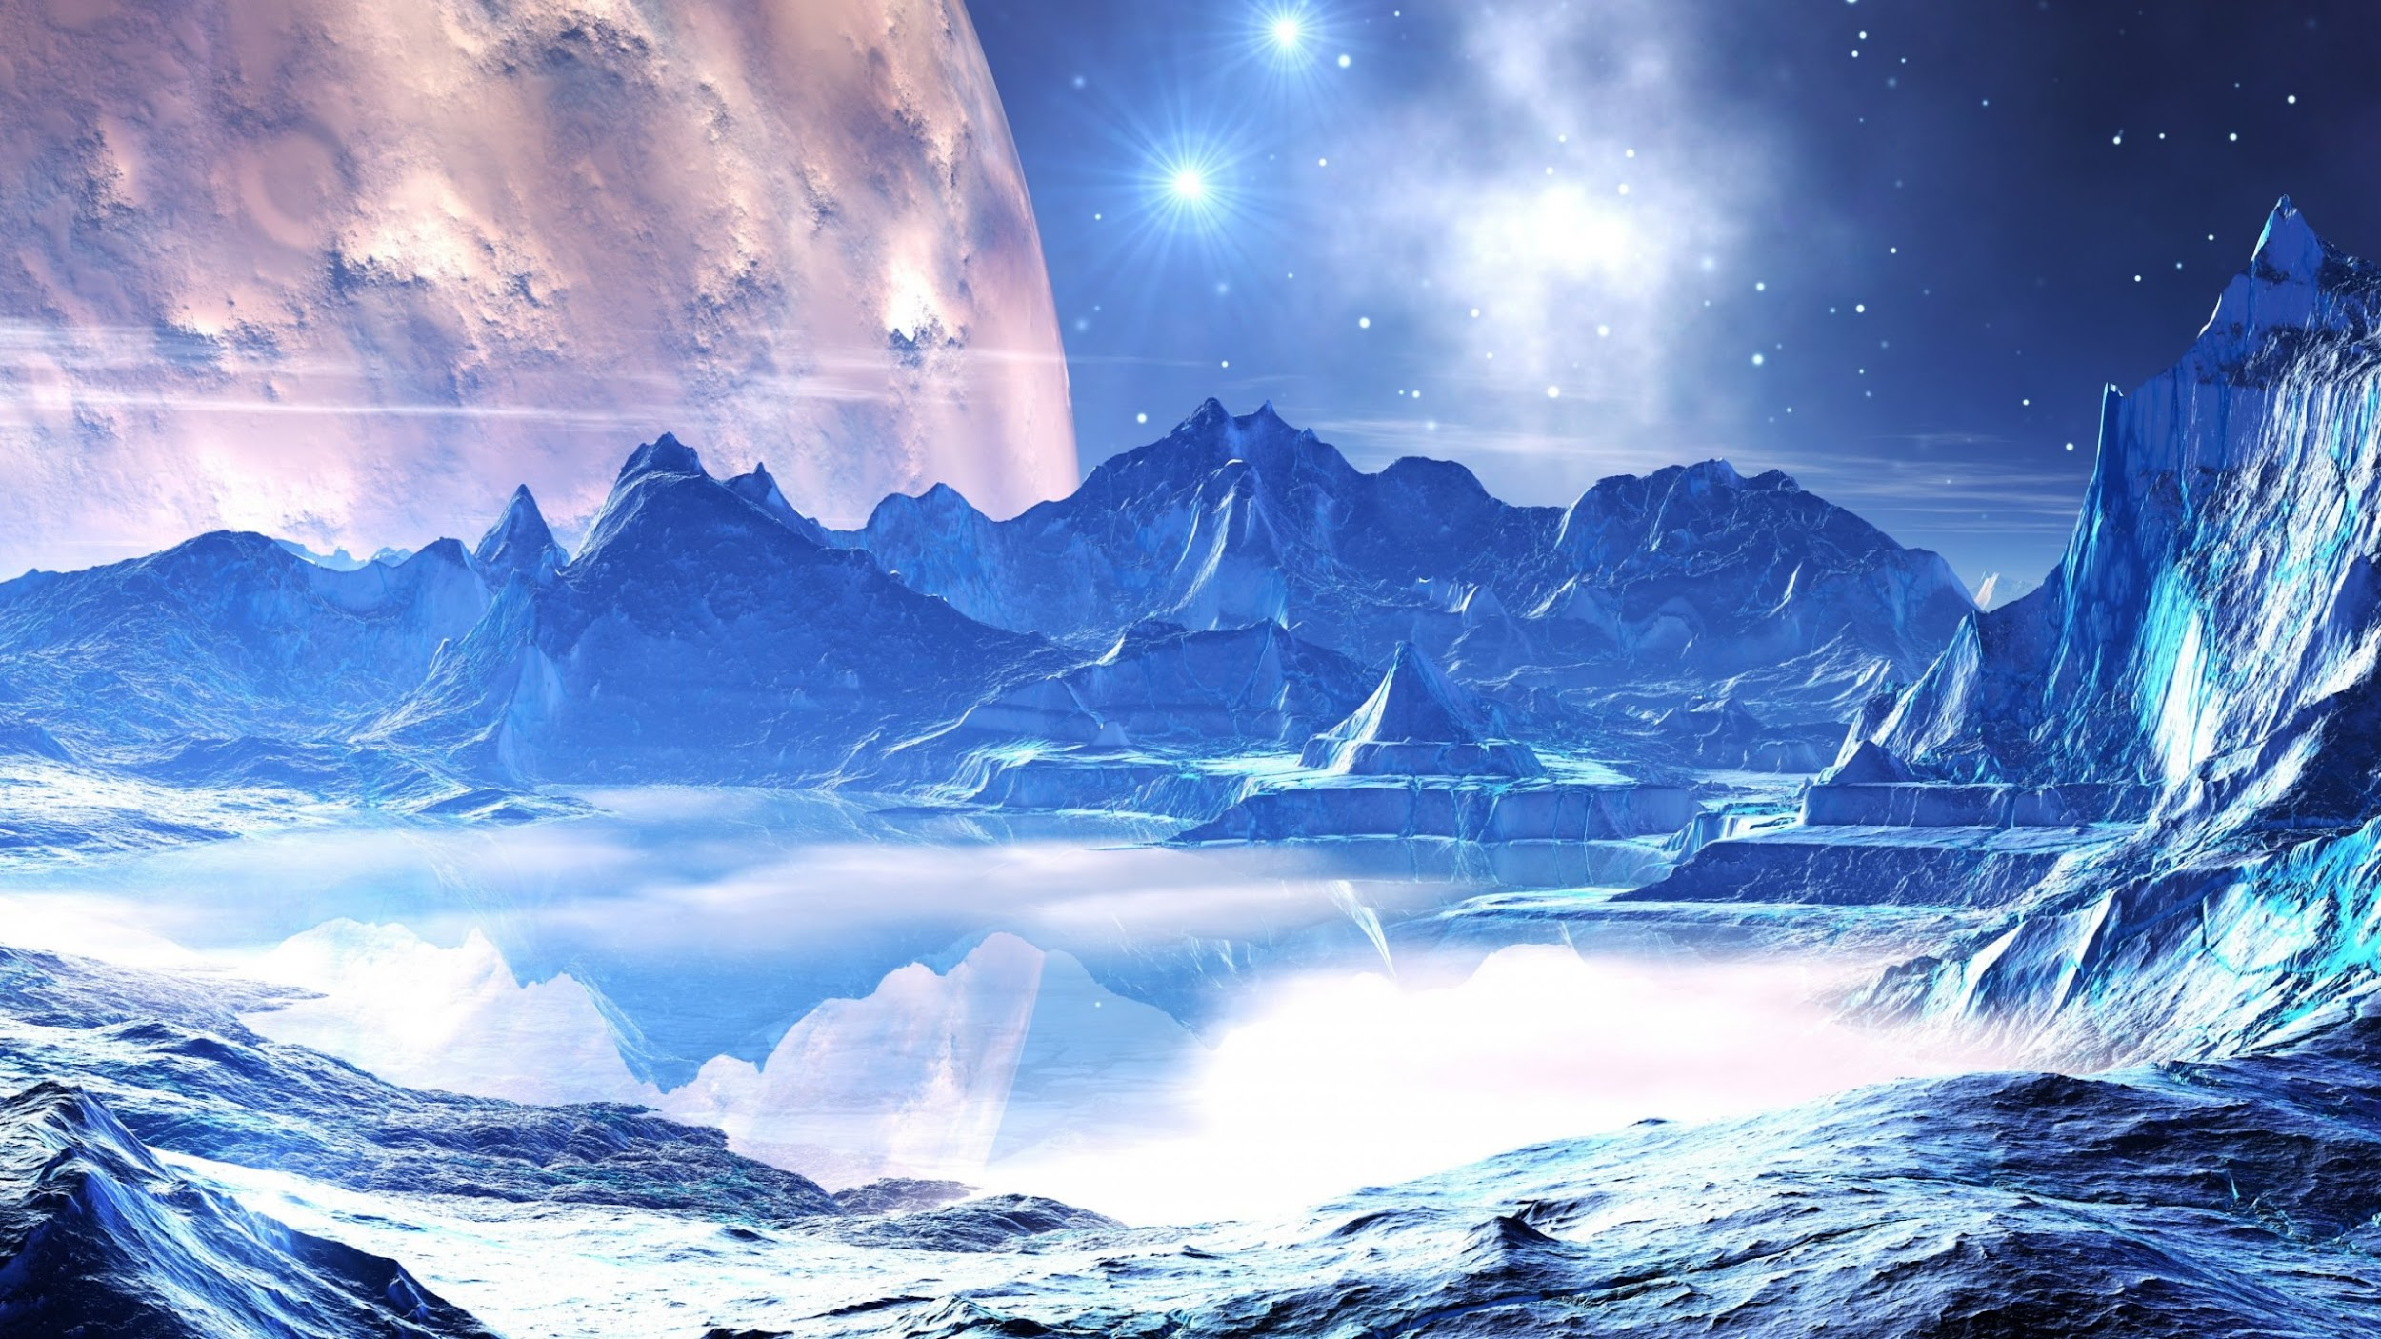



TẠM BIỆT
Chào mừng bạn đã đến với hành tinh của chúng mình.

Slide 9
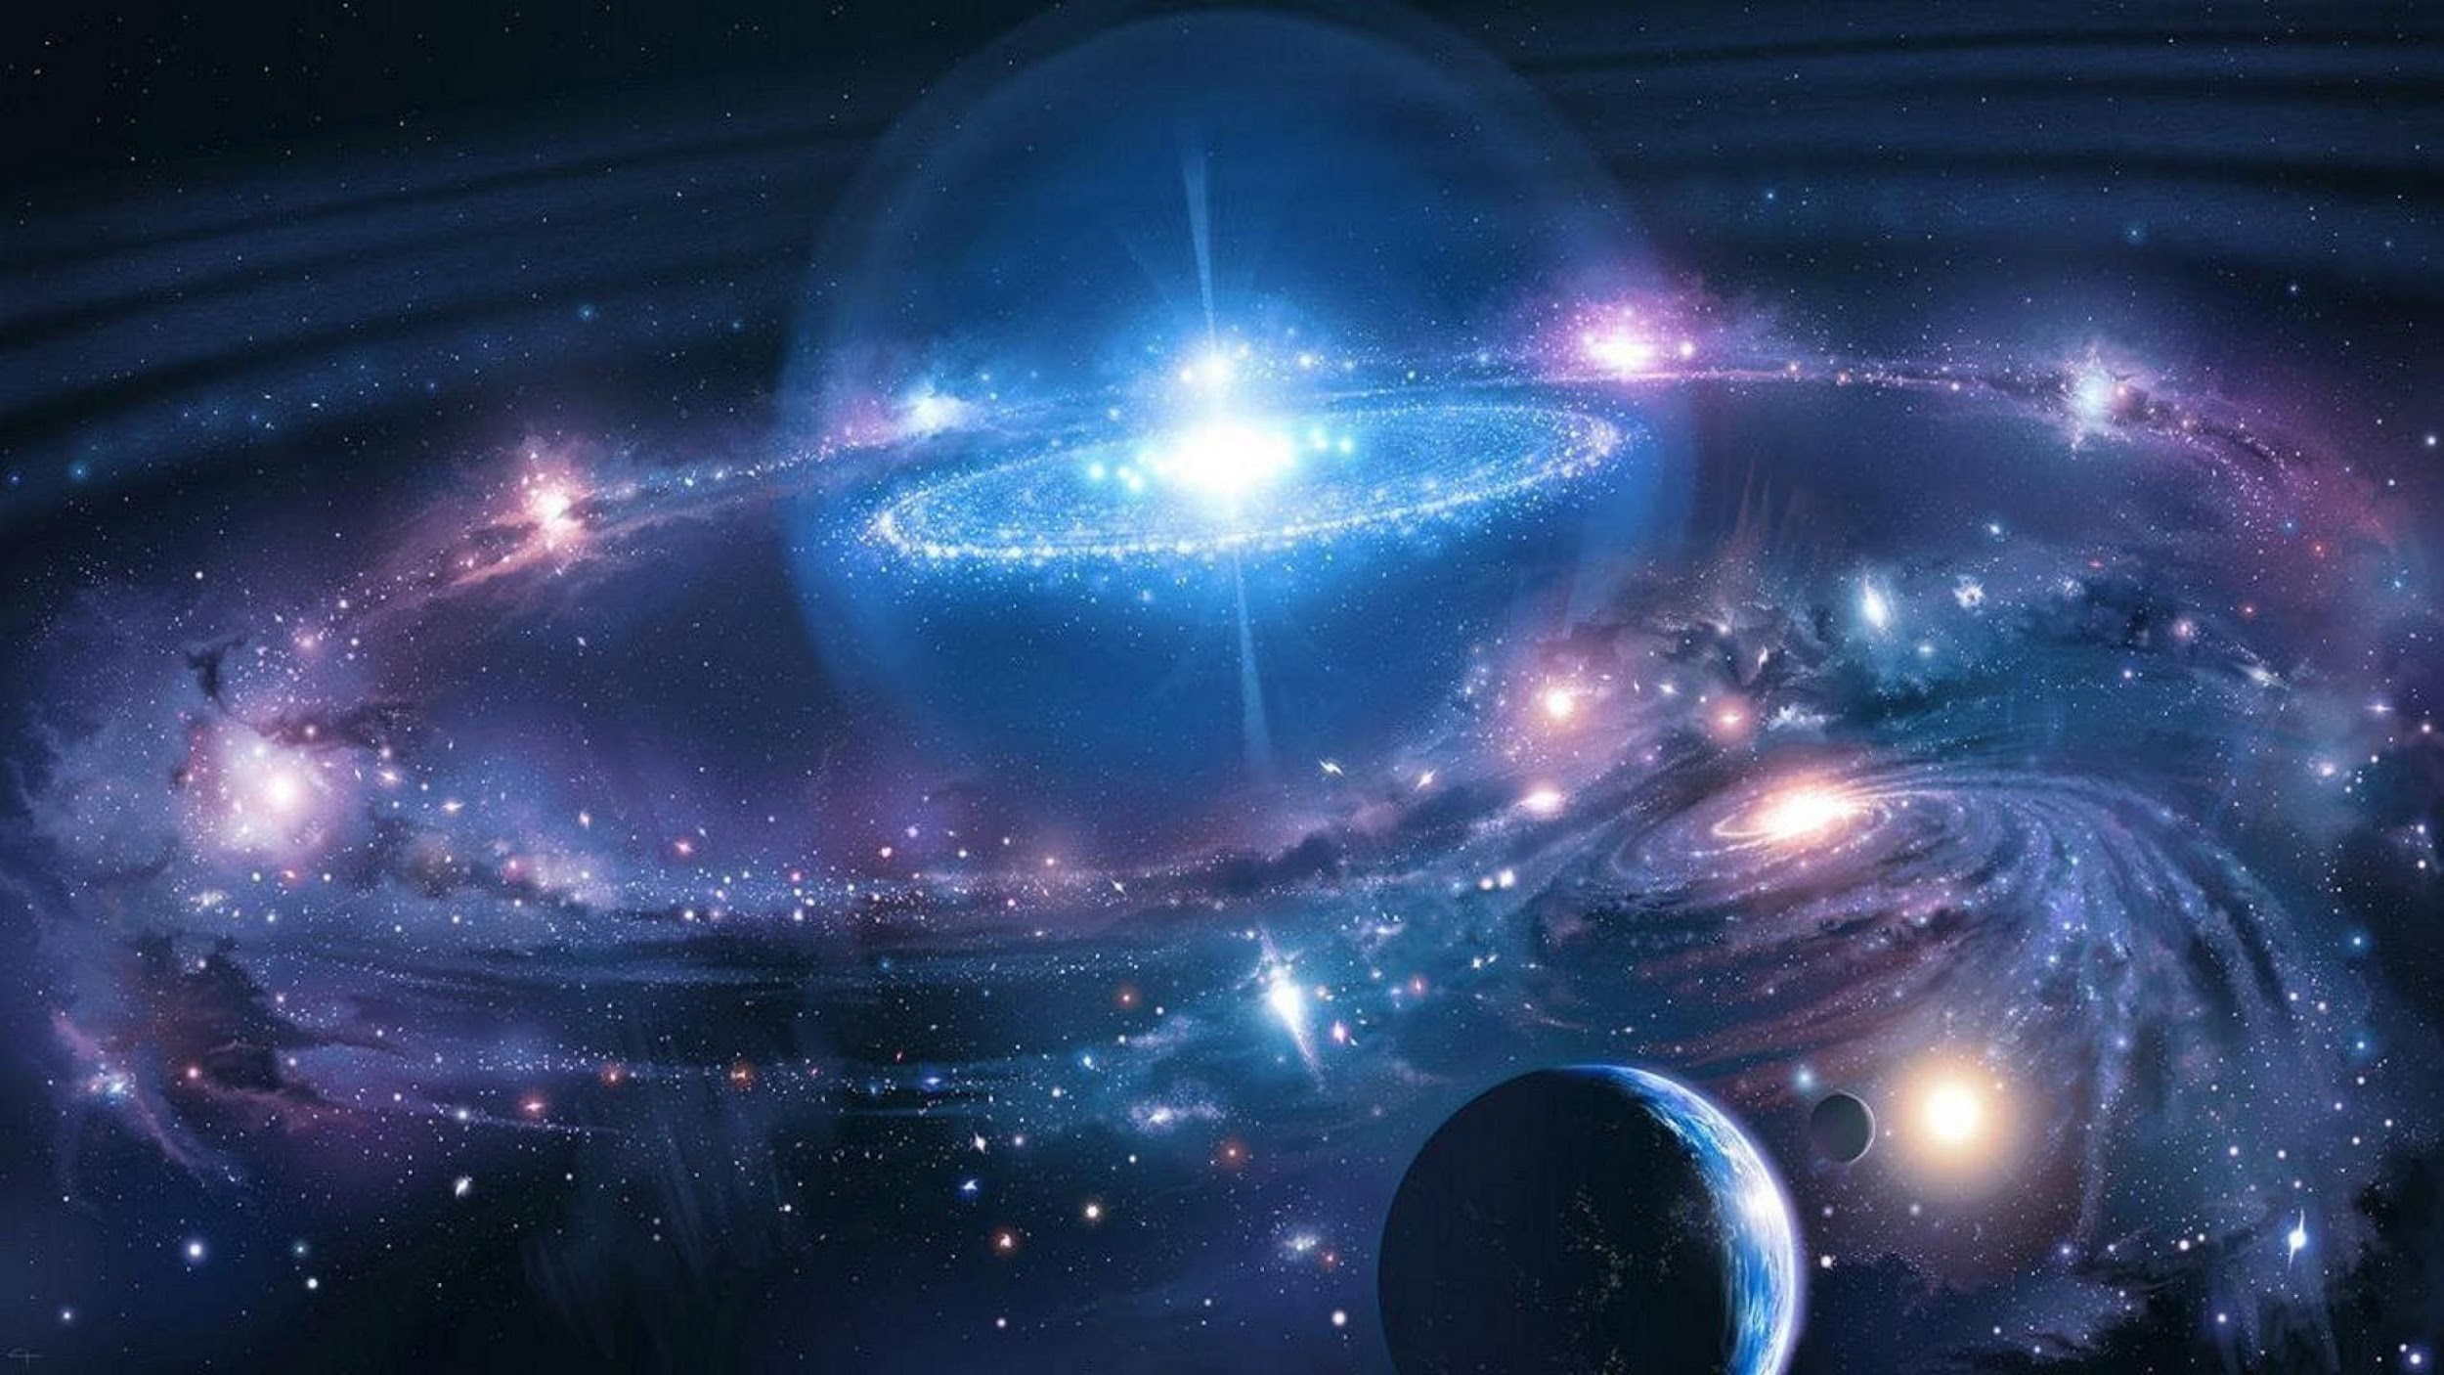
ĐÂY LÀ MỘT CHUYẾN DU HÀNH TUYỆT VỜI CỦA CHÚNG MÌNH. TẠM BIỆT MỌI NGƯỜI.
KẾT THÚC

Slide 10

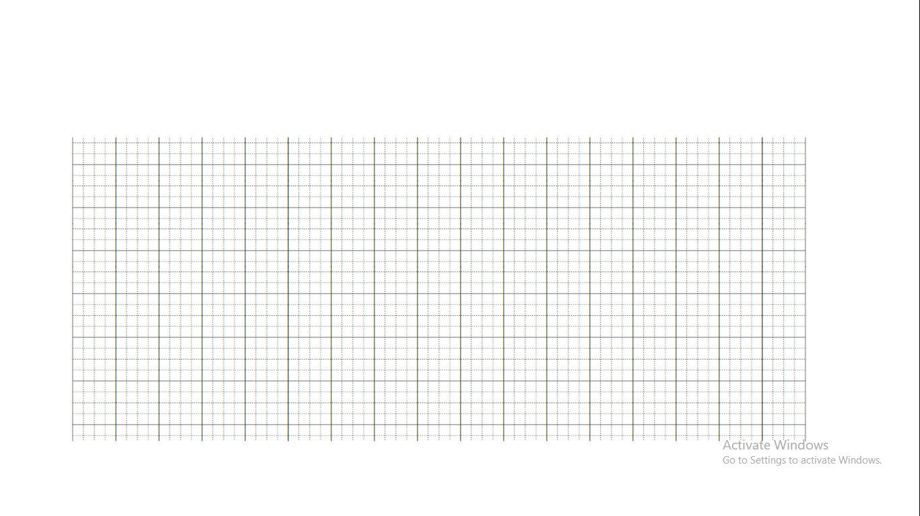
Thứ sáu ngày 10 tháng 9 năm 2021
Toán
Luyện tập

Slide 11
Bài 1: Tính
85
108
367
487
+
+
+
+
120
302
72
75
487
789
15
18
3
7
Cộng không nhớ
Cộng có nhớ

Slide 12


Bài 2: Đặt tính rồi tính
367 + 125
487 + 130
93 + 58
168 + 503

Slide 13
Bài 2: Đặt tính rồi tính
367
487
93
168
+
.
+
.
.
+
+
.
125
58
503
130
6
1
6
1
1
15
7
4
9
7
2

Slide 14


Bài 3: Giải bài toán theo tóm tắt sau :
Tóm tắt
Thùng thứ nhất có : 125 l dầu
Thùng thứ hai có : 135 l dầu
Hỏi cả hai thùng có : … l dầu ?
125 l
135 l

Slide 15

Bài 3:
Bài giải
Số lít dầu cả hai thùng có là:
125 + 135 = 260 (l dầu)
Đáp số : 260 l dầu

Slide 16
Bài 4: Tính nhẩm
310 + 40 = …
150 + 250 = …
450 – 150 = …
b) 400 + 50 = …
305 + 45 = …
515 – 15 = …
c) 100 – 50 = …
950 – 50 = …
515 – 412 = …
3
5
0
450
50
.
4
0
0
350
900
3
0
0
500
103

Slide 17
Hẹn gặp lại các con
trong buổi học ngày hôm sau!

